Slide 1
Reforma Tributária do Consumo – PLP68/24
Imposto Seletivo
Cristiane Alkmin Junqueira Schmidt
Doutora em Economia pela EPGE/FGV-Rio
Presidente da MSGás
Diretora Acadêmica da Associação Brasileira de Direito e Economia
Professora de Economia FGV/Rio
Ex-Secretária de Economia de Goiás – fazenda, orçamento e planejamento (2019-2023)
Ex-Conselheira do CADE (2015-2018)
Ex-Secretária-Adjunta da Secretaria de Acompanhamento Econômico do MF (1999-2003)
Audiência Pública/Senado, 10/out/24

Slide 2

DIGA NÃO!!
NÃO AO
IMPOSTO SELETIVO
AO GAS NATURAL

Slide 3
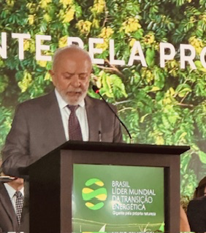
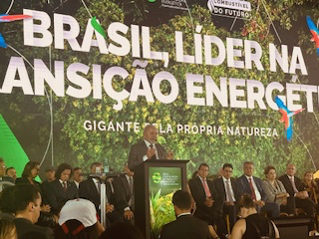
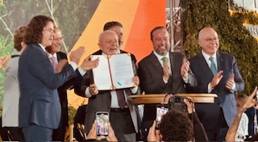
Brasil na Transição Energética
Dia 08/10/24
Sancionada a Lei Combustível do Futuro

Slide 4
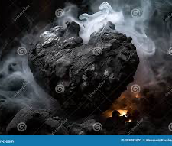
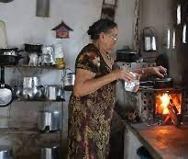

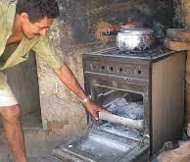

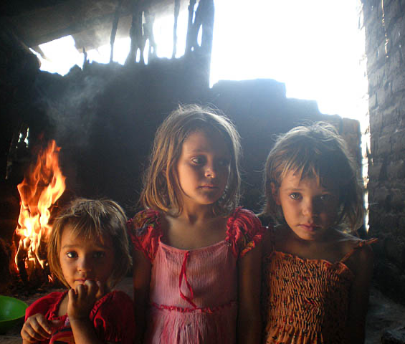
POLUIÇÃO
POBREZA ENERGÉTICA
20 % dos lares no Brasil usam lenha e carvão na coção,
que poluem mais do que o GN

Slide 5
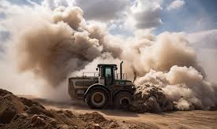
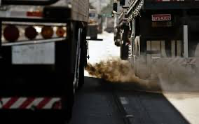
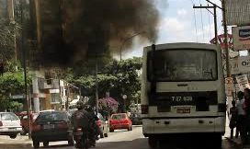
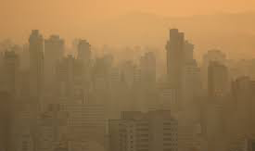

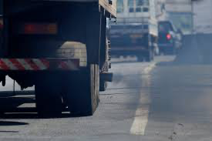
POLUIÇÃO
ÔNIBUS (cidades),
CAMINHÃO (rodovias)
e TRATORES (campo)
70% de toda a frota brasileira é movida à:
Diesel e Gasolina
Que poluem mais do que o GN

Slide 6
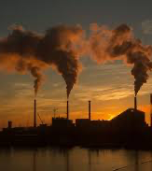

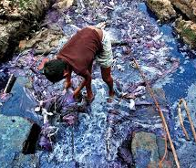
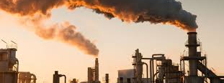
POLUIÇÃO INDUSTRIAL
Diesel, carvão e óleo combustível
poluem mais do que o GN

Slide 7
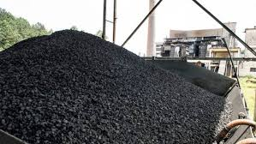
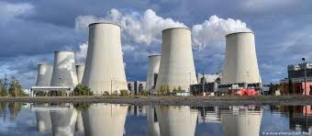
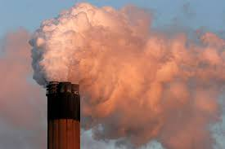
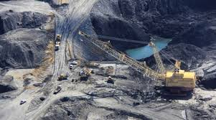
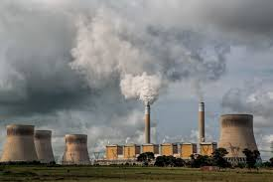
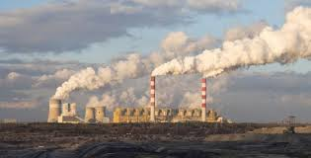
POLUIÇÃO DAS TERMOELÉTRICAS
Diesel, carvão e óleo combustível
poluem mais do que o GN
Vale lembrar que as energias solar e eólica são intermitentes

Slide 8
O Brasil quer diminuir as emissões de GEE nos centros urbanos, nas rodovias, nas indústrias, nas UTEs e nos lares
A transição Energética tem que ter uma solução holística para os problemas específicos
Gás Natural tem um papel fundamental
É preciso combater a pobreza energética
É preciso combater o uso de carvão, diesel, etc.

Slide 9
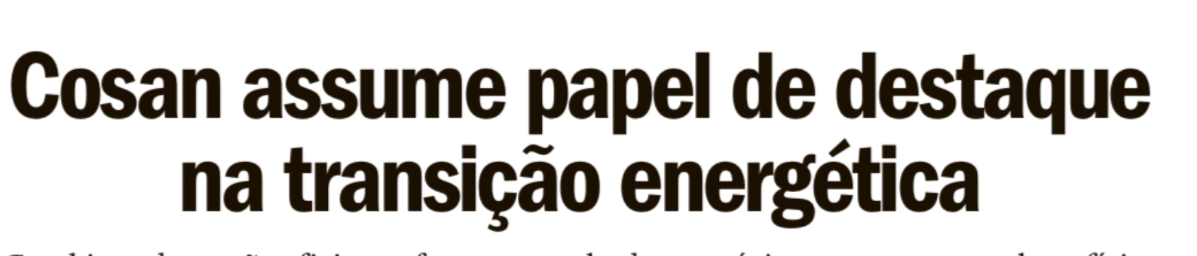


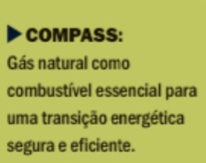





Edge
Seguindo a tendência mundial: importação de GNL para os corredores sustentáveis
GNV – autonomia de 1000 km a 1500 km
Menos diesel e mais GN
Ônibus com GNV
Importamos 25% do diesel consumido!!
O Brasil precisa se descarbonizar já!!

Slide 10
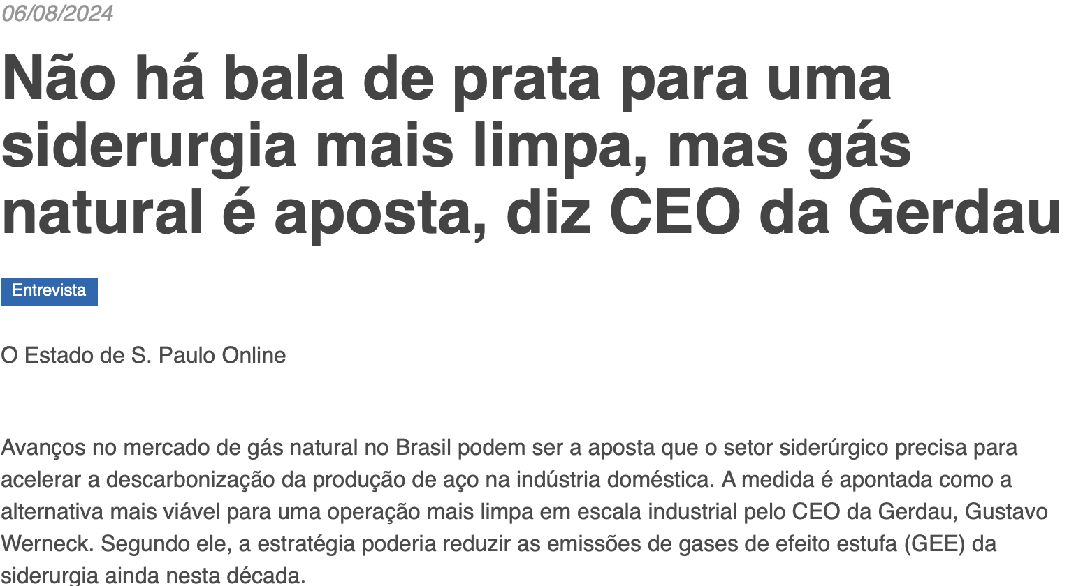
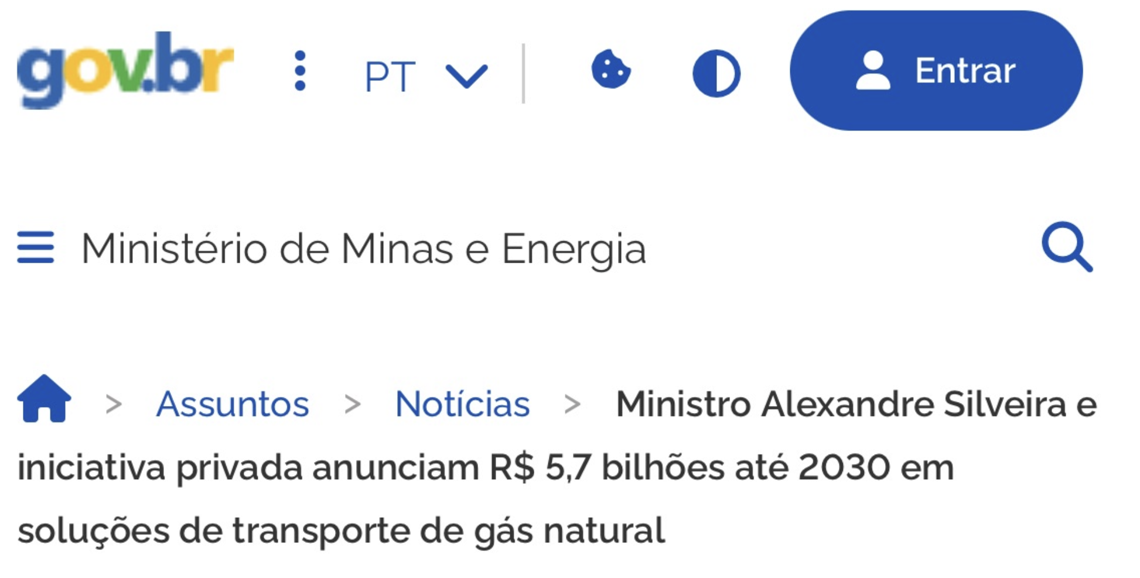
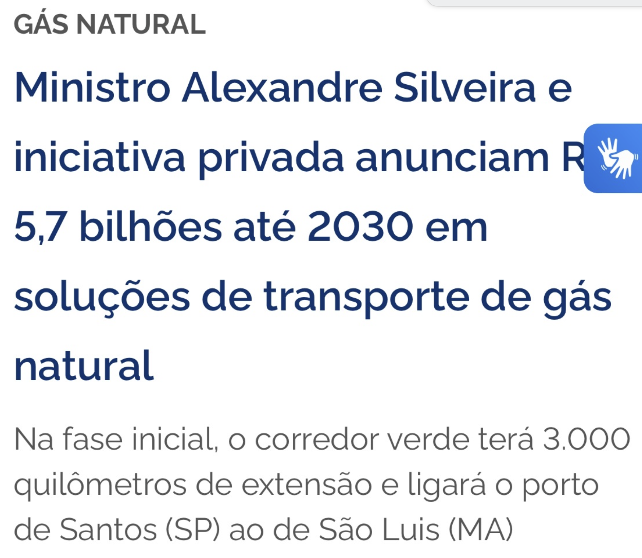
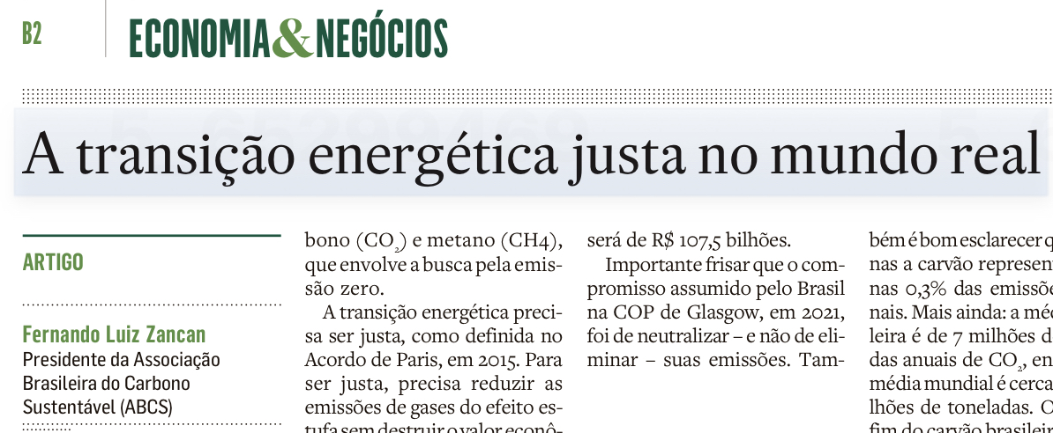


Slide 13
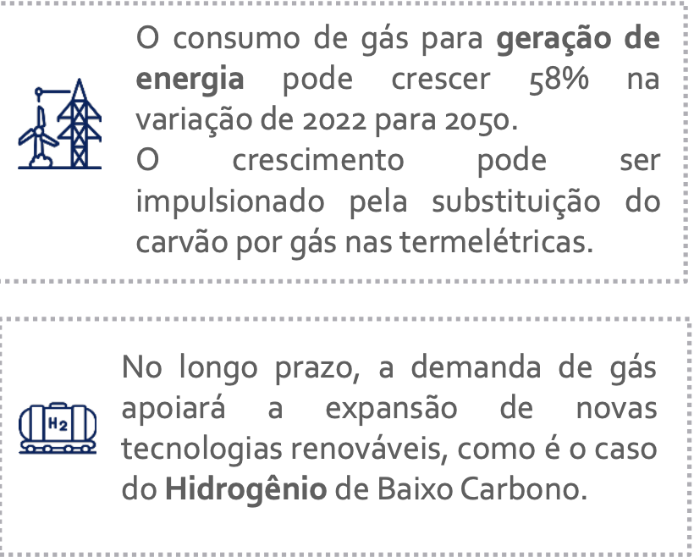
O GN é entendido como um “combustível ponte” para ajudar na transição para uma economia de energia mais verde, ajudando a reduzir as emissões de GEE no Curto Prazo.
Exemplo: HIDROGÊNIO AZUL, considerado de baixo carbono, logo, com baixo impacto ambiental.
O GN é uma das principais fontes para a produção de hidrogênio por meio de um processo chamado REFORMA A VAPOR DO METANO (SMR). Esse processo emite CO2, mas este pode ser capturado e armazenado usando tecnologias de CCS (carbon capture storge).
Além disso, o GN como fonte segura e flexível (capaz de se ajustar rapidamente), para a produção de energia elétrica, garantindo total estabilidade da rede, uma vez que as fontes renováveis eólica e solar são intermitentes. Além disso, é uma fonte mais limpa que o carvão, diesel, querosene e óleo combustível.
Os gasodutos podem levar GN, biometano e hidrogênio verde

Slide 14
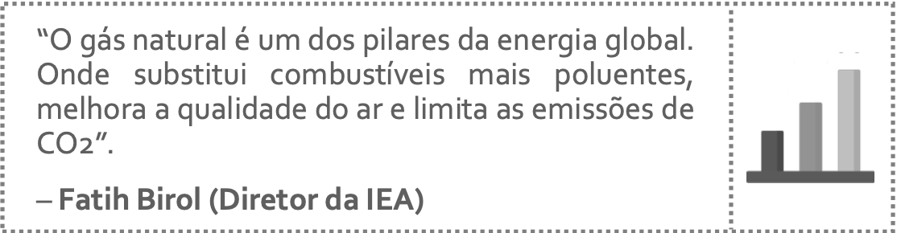
Em suma….
CONSENSO GENERALIZADO no Brasil e no mundo:
O Gás Natural DESCARBONIZA A MATRIZ ENERGÉTICA!!
Logo, o Gás Natural traz EXTERNALIDADE POSITIVA para o meio ambiente e para a saúde das pessoas!!

Slide 15
Quais os 5 Princípios do
Sistema Tributário Nacional?
"Art. 145. ...........................................................................................................
......................................................................................................................................
§ 3º O Sistema Tributário Nacional deve observar os princípios da simplicidade, da transparência, da justiça tributária, da cooperação e da defesa do meio ambiente.
Referência na EC132: Página 2

Slide 16
O que diz a Constituição Federal (EC132/23) sobre o Imposto Seletivo?
"Art. 153. (Refência na EC132: pag 5/6) … previsão do IS sobre: .............................................................................................................................................................................................................................
VIII - produção, extração, comercialização ou importação de bens e serviços prejudiciais à saúde ou ao meio ambiente, nos termos de lei complementar
………
§ 6º O imposto previsto no inciso VIII do caput deste artigo:
I - não incidirá sobre as exportações nem sobre as operações com energia elétrica e com telecomunicações;
II - incidirá uma única vez sobre o bem ou serviço;
III - não integrará sua própria base de cálculo;
IV - integrará a base de cálculo dos tributos previstos nos arts. 155, II, 156, III, 156-A e 195, V;
V - poderá ter o mesmo fato gerador e base de cálculo de outros tributos;
VI - terá suas alíquotas fixadas em lei ordinária, podendo ser específicas, por unidade de medida adotada, ou ad valorem;
VII - na extração, o imposto será cobrado independentemente da destinação, caso em que a alíquota máxima corresponderá a 1% (um por cento) do valor de mercado do produto." (NR)

Slide 17
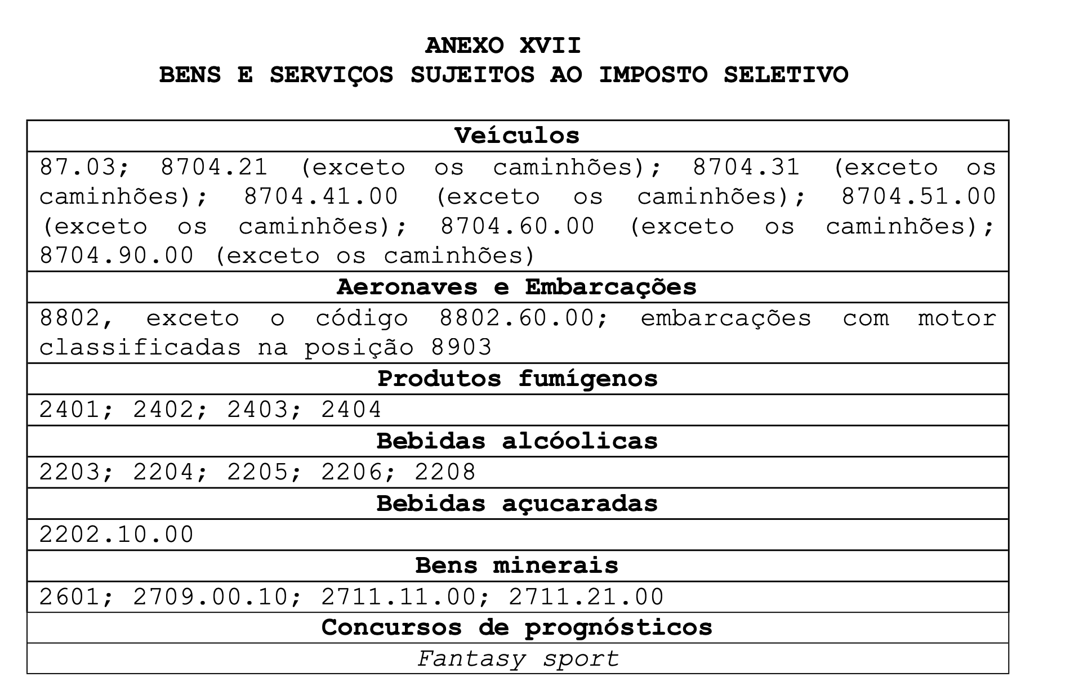
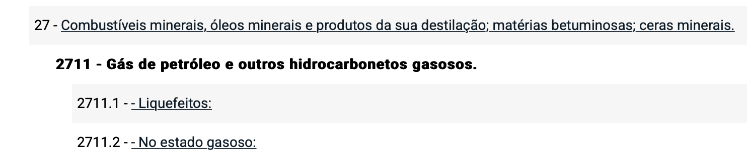
O que diz o PLP 68 sobre o Imposto Seletivo?
LIVRO II - DO IMPOSTO SELETIVO (IS)
TÍTULO I - DAS DISPOSIÇÕES PRELIMINARES – art. 406-409
Art. 406. Fica instituído o Imposto Seletivo - IS, de que trata o inciso VIII do art. 153 da CF, incidente sobre a produção, extração, comercialização ou importação de bens e serviços prejudiciais à saúde ou ao meio ambiente.
§ 1o Para fins de incidência do Imposto Seletivo, consideram-se prejudiciais à saúde ou ao meio ambiente os bens classificados nos códigos da NCM/SH e o carvão mineral, e os serviços listados no Anexo XVII, referentes a:
I - veículos;
II - embarcações e aeronaves;
III - produtos fumígenos;
IV - bebidas alcoólicas;
V - bebidas açucaradas;
VI - bens minerais; e
VII - concursos de prognósticos e fantasy sport.

Slide 18
Evidente contradição
TEÓRICA E PRÁTICA
A CF: UM DOS SEUS PRINCÍPIO A DEFESA PELO MEIO AMBIENTE
A CF: O IMPOSTO SELETIVO DEVE INCIDIR SOBRE OS BENS E SERVIÇOS PREJUDICIAIS À SAÚDE E AO MEIO AMBIENTE, POIS CAUSAM EXTERNALIDADES NEGATIVAS
É CONSENSO QUE O GN É UMA FONTE QUE DESCARBONIZA A MATRIZ ENERGÉTICA, CAUSANDO EXETERNALIDADE POSITIVA À SAÚDE E AO MEIO AMBIENTE!
COMO, ENTÃO, QUE O O PLP 68 IMPÕE IMPOSTO SELETIVO SOBRE O GN ?????????
MAIS AINDA, A PRÓPRIA LC194 GARANTE A ESSENCIALIDADE DO GN E AFIRMA QUE É VEDADA A FIXAÇÃO DE ALÍQUOTAS EM PATAMAR SUPERIOR AO GERAL

Slide 19
E mais… o que diz a LC194/2022?
Art. 1º A Lei nº 5.172, de 25 de outubro de 1966 (Código Tributário Nacional), passa a vigorar acrescida do seguinte art. 18-A:
“Art. 18-A. Para fins da incidência do imposto de que trata o inciso II do caput do art. 155 da Constituição Federal, os combustíveis, o gás natural, a energia elétrica, as comunicações e o transporte coletivo são considerados bens e serviços essenciais e indispensáveis, que não podem ser tratados como supérfluos.
Parágrafo único. Para efeito do disposto neste artigo: I - é vedada a fixação de alíquotas sobre as operações referidas no caput deste artigo em patamar superior ao das operações em geral, considerada a essencialidade dos bens e serviços;
E depois modifica o Artigo 32-A, repetindo a modificação do Artigo 18-A....
“Art. 32-A. As operações relativas aos combustíveis, ao gás natural, à energia elétrica, às comunicações e ao transporte coletivo, para fins de incidência de imposto de que trata esta LC, são consideradas operações de bens e serviços essenciais e indispensáveis, que não podem ser tratados como supérfluos.
§ 1º Para efeito do disposto neste artigo: I - é vedada a fixação de alíquotas sobre as operações referidas no caput deste artigo em patamar superior ao das operações em geral, considerada a essencialidade dos bens e serviços;

Slide 20
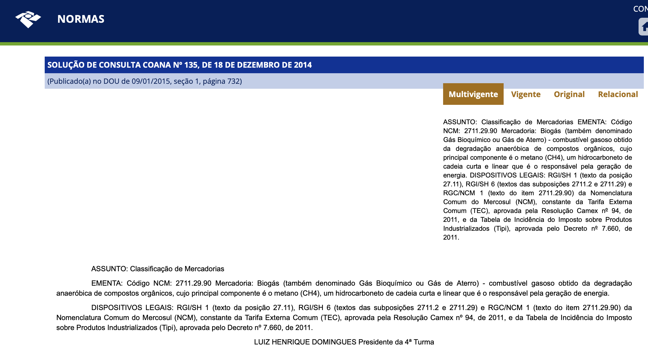
NCM BIOGÁS E BIOMETANO

Slide 21
O que diz o PLP 68 sobre o Imposto Seletivo?
LIVRO II - DO IMPOSTO SELETIVO (IS)
TÍTULO I - DAS DISPOSIÇÕES PRELIMINARES – art. 406-409
Art. 407. O Imposto Seletivo incidirá uma única vez sobre o bem ou serviço, sendo vedado qualquer tipo de aproveitamento de crédito do imposto com operações anteriores ou geração de créditos para operações posteriores. → EXCETO 420 e 434!!!
TÍTULO II DO IMPOSTO SELETIVO SOBRE OPERAÇÕES - – art. 410-437
410 – Fato Gerador
411 – Imunidade de IS para: exportação, EE, Telecom, bens diferenciados c/ redução de 60%, transporte coletivo
412 – BC
417 – alíquotas serão fixadas por LC ---→ e 435 – serão atualizadas anualmente
419, parag 2o – bens minerais, max = 0,25%
420 e 434 (importador) - Caso o GN seja destinado à utilização como insumo em processo industrial, COMERCIAL, AGRÍCOLA OU COMO INSUMO PARA TÉRMICAS OU PARA COGERAÇÃO, a alíquota estabelecida na forma do § 2o do art. 419 fica reduzida a zero.

Slide 22
Mais ainda….faz sentido impor o Imposto Seletivo no GN e subsidiar o GLP?
O GLP polui mais do que o GN;
O PL 3335/24 – Gás para todos – aumenta o subsídio (de R$3,5 milhões para R$14 milhões) para a população vulnerável ter o Botijão 13kg, para freiar com a “pobreza energética” (eliminar lenha + carvão na cocção);
É uma idéia correta, pois, ainda que o GLP polua, este polui menos do que lenha e carvão;
Mas e o GN???? Por que não considerá-lo???
GN, que, embora polua, é menos poluente que o carvão, que a lenha, que o óleo diesel, que o óleo combustível e que o GLP!!
GN e GLP não podem ter tratamentos discrepantes!! Até porque eles concorrem em alguns nichos de mercado

Slide 23
Um último ponto…
Críticas à forma de impor o IS
No Art 153: “…VIII – produção, extração, comercialização ou importação de B&S prejudiciais à saúde ou ao meio ambiente”
O IS deveria desiscentivar o CONSUMO, não desincentivar a PRODUÇÃO ou a EXTRAÇÃO… pois…
O PETRÓLEO é matéria prima para diversas indústrias, QUE SERÃO ENCARECIDAS desnecessariamente. É esse o desejo?
  Indústria Petroquímica:
    Produção de Plásticos: etileno, propileno, polietileno, polipropileno, PVC e PET
    Fabricação de Produtos Químicos: solventes, detergentes, tintas, resinas, adesivos e borrachas sintéticas
    Produção de Fertilizantes e Pesticidas
  Indústria de Cosméticos e higiene: Cosméticos, como cremes, batons e loções, vaselina, parafina, sabonete e shampoo
  Indústria de Borracha Sintética: amplamente utilizada em pneus, vedantes e produtos de consumo
  Indústria Têxtil na Produção de Fibras Sintéticas: Fibras como poliéster, náilon e acrílico
  Indústria de Construção Civil: Asfalto
  Indústria Alimentícia: Aditivos e Embalagens
  Indústria de Tintas e Vernizes e revestimentos: advêm das Resinas Sintéticas e Solventes
  Indústria de Embalagens Plásticas: filmes, garrafas, recipientes, isopor e materiais de isolamento
  Indústria Farmacêutica na Produção de Medicamentos

Slide 24
DIGA NÃO AO IS AO GAS NATURAL!!!
PECADO É IMPOR O “IMPOSTO DO PECADO”
SOBRE O GÁS NATURAL!!!
O Brasil já tem a sua matriz energética e elétrica limpas, mas pode DESCARBONIZAR ainda mais, para alcançar os compromissos ambientais acordados internacionalmente;
Lenha, Carvão, Óleo Combustível, Óleo diesel e Gasolina e o GLP são mais poluentes do que o GN;
O Biometano tem produção incipiente e o Hidrogênio Verde mais ainda. Economicamente inviáveis ainda;
Assim: o uso do GN, do GLP e dos biocombustíveis precisam ser considerados como soluções;
O foco precisa ser de o Brasil ter um mix inteligente de fontes de energia para garantir maior eficiência/competitividade para as empresas, menor carbonização do meio ambiente e maior bem-estar do cidadão.
IMPOR IS AO GN É PREJUDICAR A PAUTA DA DESCARBONIZAÇÃO DA MATRIZ ENERGÉTICA BRASILEIRA! ESSE NÃO É O MOMENTO! SERÁ UM GRAVE ERRO!!

Slide 25
DIGA NÃO!!
NÃO AO
IMPOSTO SELETIVO
AO GAS NATURAL

